Slide 1
Тренд. Бренд. Контент .
Урок 6.
Бойко Олеся. https://vk.com/guidekavkaz
Отчет по конкурентам

Slide 2
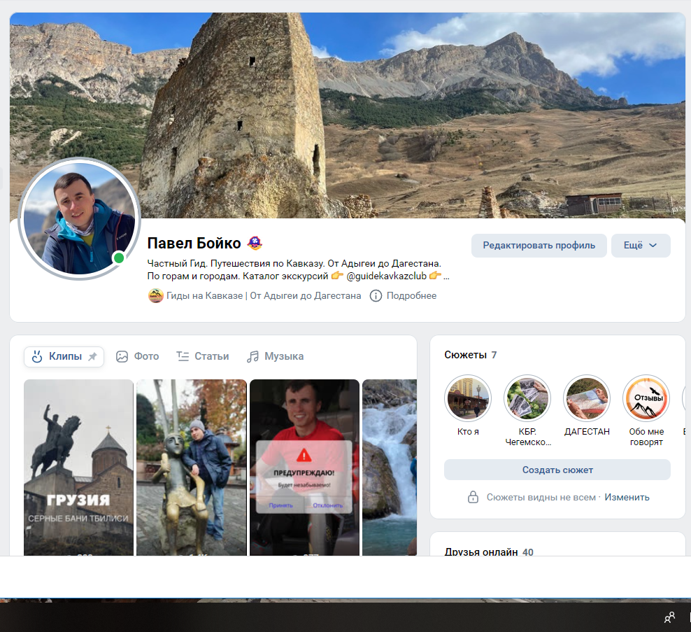
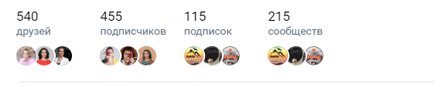
Блог вконтакте
Павел Бойко - личный блог
Количество подписчиков/друзей
Клипы - 36
Видео загруженные - 9
Прямые эфиры - 2
Статьи - 3
Сюжеты - 7
Посты - много
Лайки/комментарии - свыше 100/10
Участие в квестах - 3 раза
Фотосессия - 1
Бизнес-сообщество - https://vk.com/guidekavkazclub

Slide 3
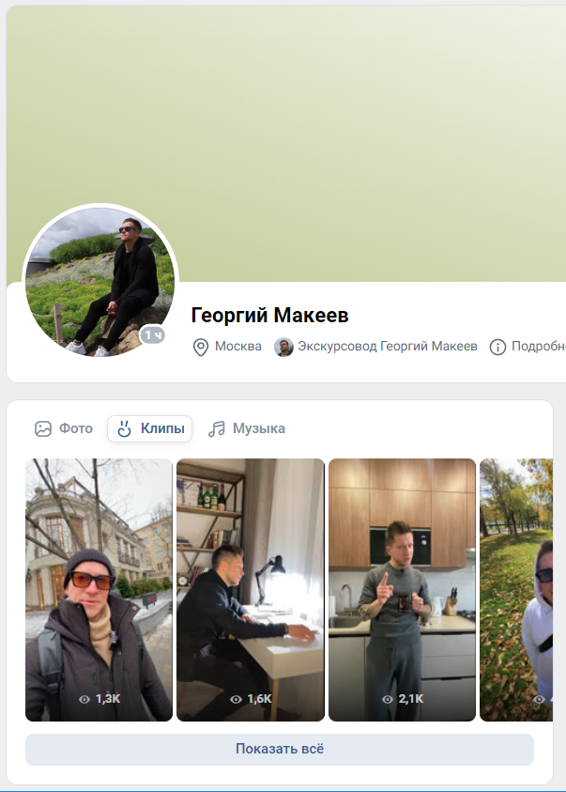
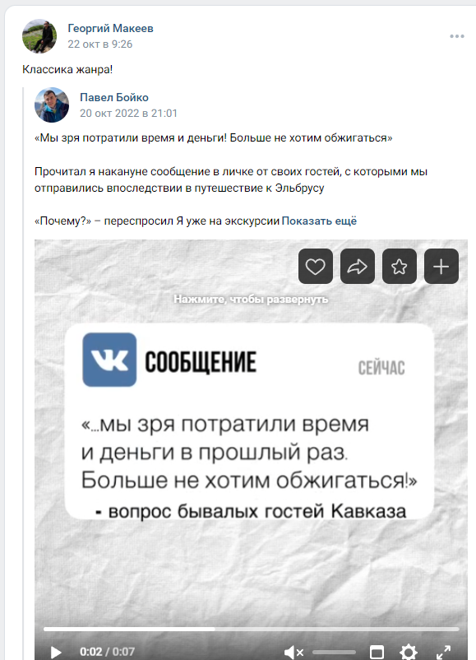
Блог 1. Георгий Макеев
Георгий Макеев , гид, блоггер. Москва.
https://vk.com/gvmakey
Профилем в ВК практически не занимается,
но нравится его подача в клипах.
Подписчяиков/друзей - 3,2к / 276
Реакции на посты - есть посты, которые хорошо залетают с комментариями. Видно, что аудитория у него здесь живая, но Георгий не работает над своим профилем ВК.
Инстаграм - около 40тыс.
Ютуб - 55 тыс.
В целом нравится, как Георгий «упаковался» 3 года назад. Сделал акцент на личный бренд, прокачался через конкурс «Лучший гид Москвы», где занял 1 место. Снимает постоянно истории, видеосжеты о Москве и области, Санкт-Петербурге, Кавказе. Его приглашают на телевидение. Проводит коллаборацию с брендами одежды, другими блоггерами. Проводит фотосессии в разных стилях.

Slide 4
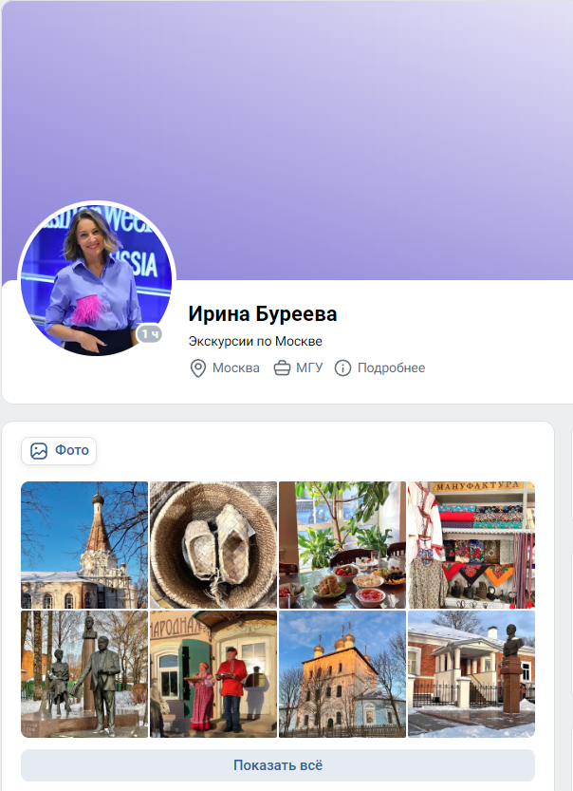
Блог 2. Ирина Буреева
Ирина Буреева , экскурсовод. Москва.
https://vk.com/bureeva_guide
Профилем в ВК практически не занимается.
Подписчяиков/друзей - 440 / 73
Посты/реакции - посты публикует часто, реакция на них есть. Аудитория живая, много пишут отзывов в постах.
Публикует посты с расписанием экскурсий , занимается сборными группами. Рассказывает о достопримечательностях, немного о себе.
Инстаграм - в основном акцент на нем.
Ирина сделала акцент на личный бренд. Приглашают на выставки, телевидение, различные проекты радио и ТВ.
Нравится/не нравится - Ирина выкладывает посты в основном информативного характера без вопросов на вовлечние, которые хорошо принимает аудитория. Нет бизнес-сообщества, клипов, статей, историй, сюжетов, видео. Не проводит прямые эфиры. Не работает над увеличением аудитории.

Slide 5
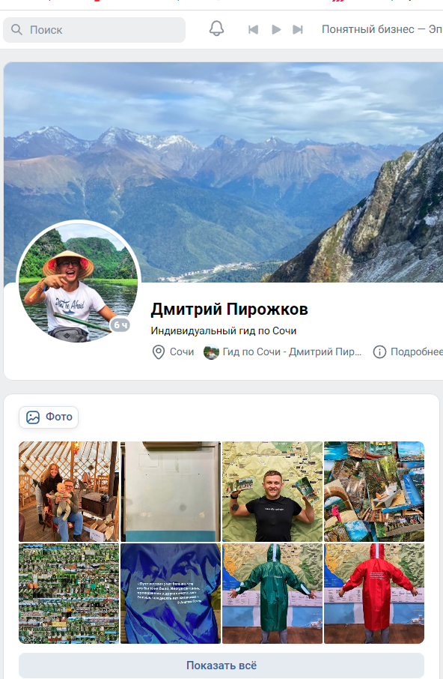
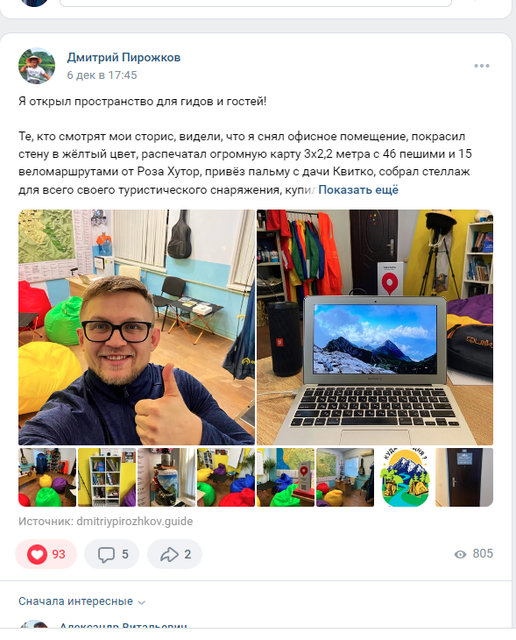
Блог 3. Дмитрий пирожков
Дмитрий Пирожков, гид по Сочи, блоггер
https://vk.com/dmitriypirozhkov
Профилем в ВК практически не занимается.
Подписчяиков/друзей - 1,5к / 63
Посты/реакции - посты публикует часто, реакция на них слабая.
Публикует разносторонний контент: семью, дом, увлечения, напрмер, баня, походы, плюс отчеты с экскурсий. Рассказывает о своих планах, старается общаться с аудиторией, но она как-то слабо реагирует.
Есть блог в ютубе, снимает фильмы. Сайт.
Инстаграм - в основном акцент на нем, там много сторис.
Нет клипов, сюжетов, мало фото, без фотосессий. Блоги ведет сам, поэтому не хватает времени на все.
Плюсы: позитивный, и это транслирует аудитории.

Slide 6
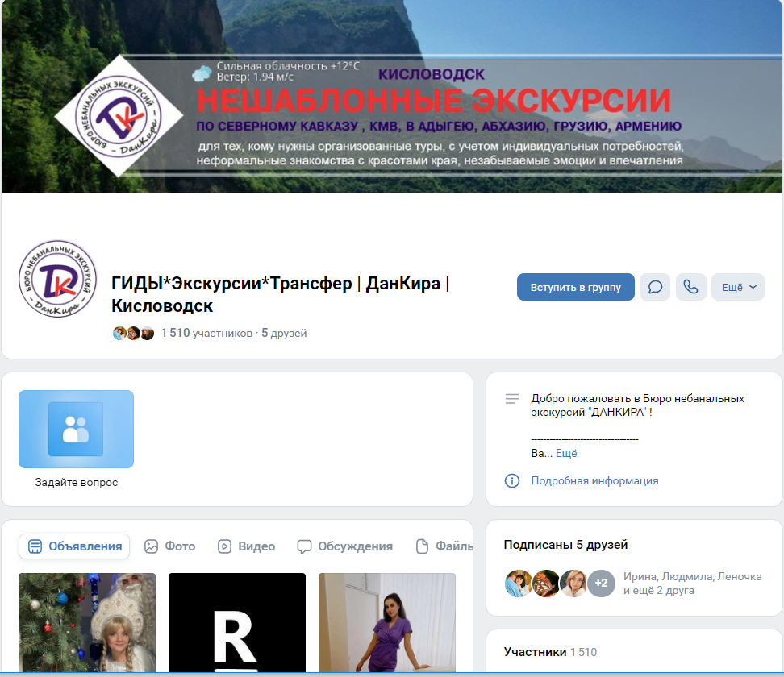
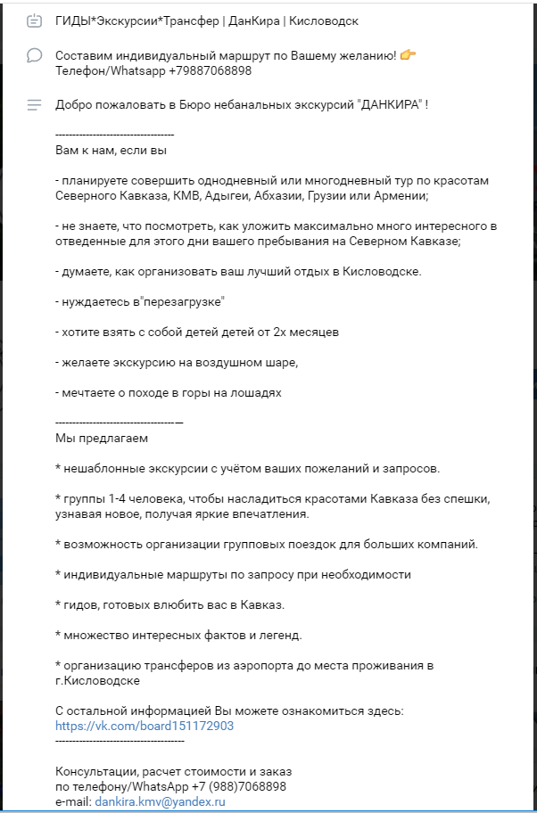
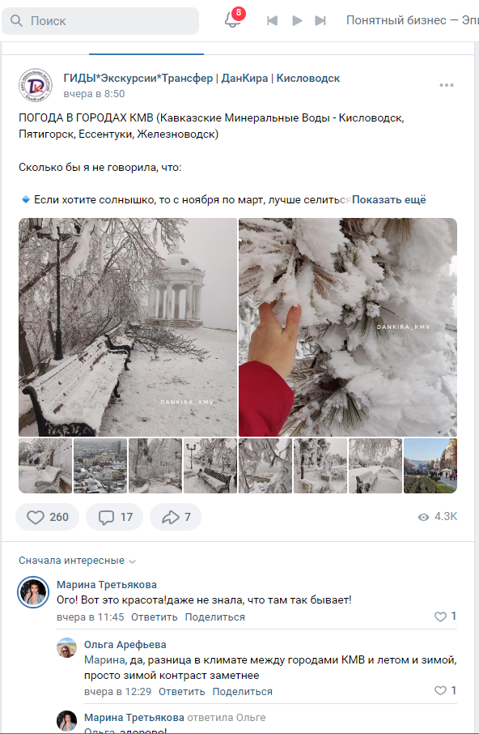
блог 4. Ольга арьфьева(Данкира)

Slide 7
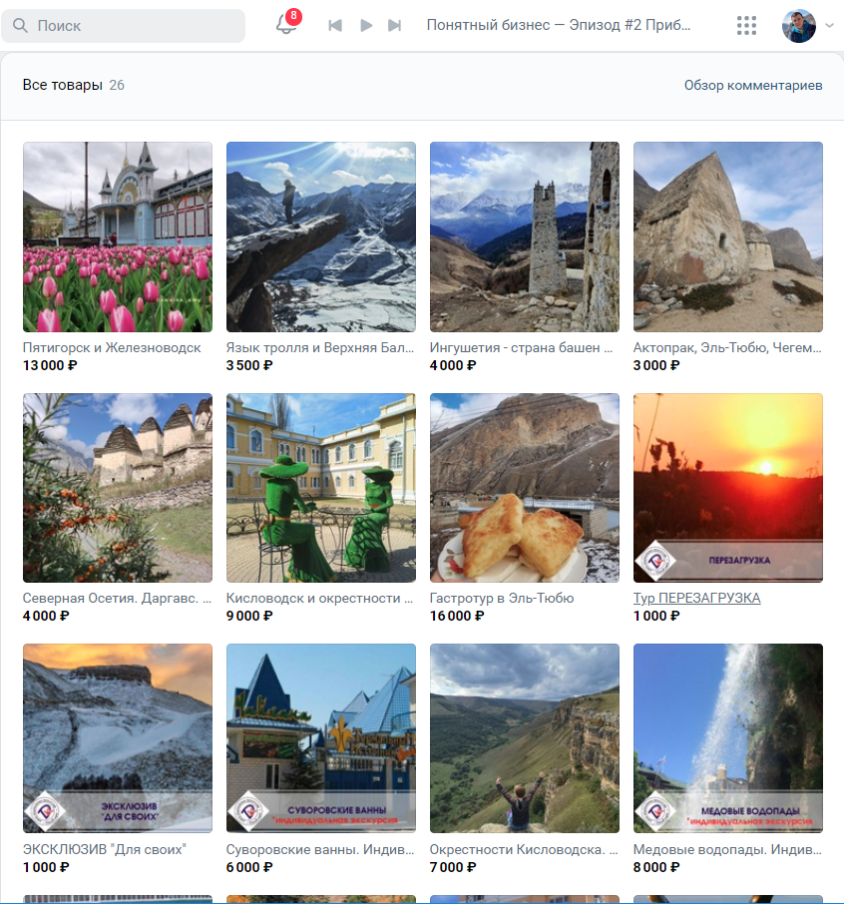
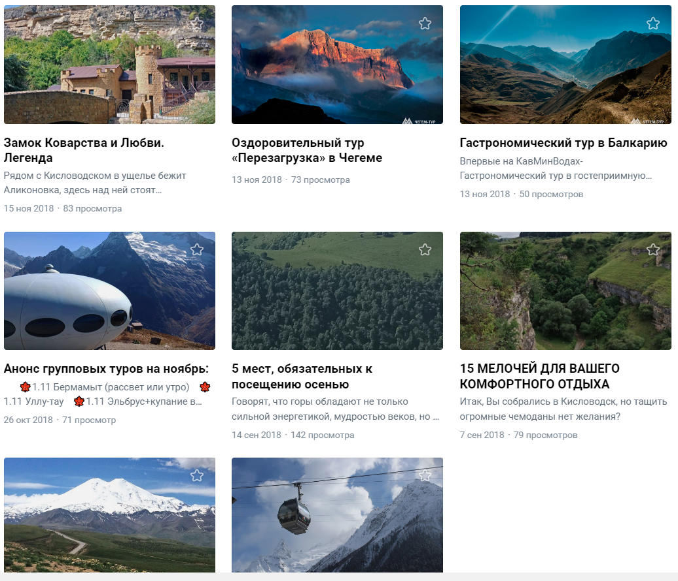

блог 4. Ольга арьфьева(Данкира)

Slide 8
блог 4. Ольга арьфьева(Данкира)
Ольга Арефьва (Данкира), гид, блоггер, Кисловодск, КМВ
https://vk.com/@dankira_kmv
Подписчиков - 1,5к
Шапка профиля - статус: группа. Шапка простая, много мелких надписей. Меню не оформлено.
Имеются статьи, видео, фото. Нет сюжетов. Последние публикации в них от 2020 г.
Посты/реакции - посты публикует часто, реакция на них есть, комментариев нет. Наблюдаем за блогом давно, за 2 года посты публикуются однотипные, без графики, но с полезной инфой. Часто их репостом забирают местные паблики. В постах нет присутствия автора.
Можно почитать интересную информацию о регионе. Нет постов на вовлечение аудитории, нет историй, нет клипов. Видно, что автор перегорел, и ведет блог по-старинке.
На личной странице делает репосты из группы.
Инстаграм - в основном акцент на нем.
Ранее было интересно смотреть за блогом, сейчас - нет

Slide 9
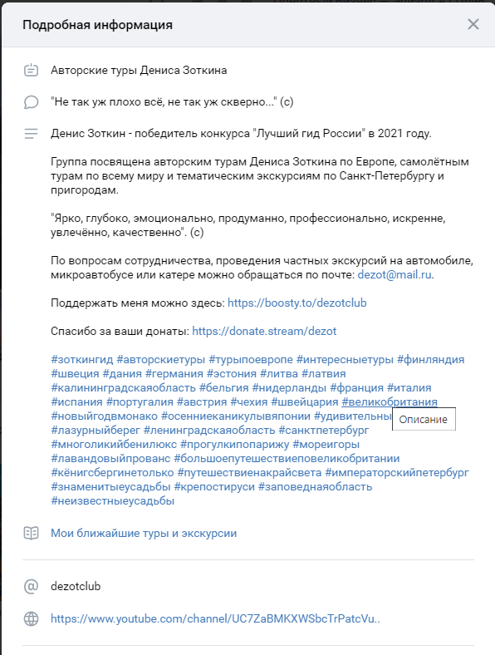
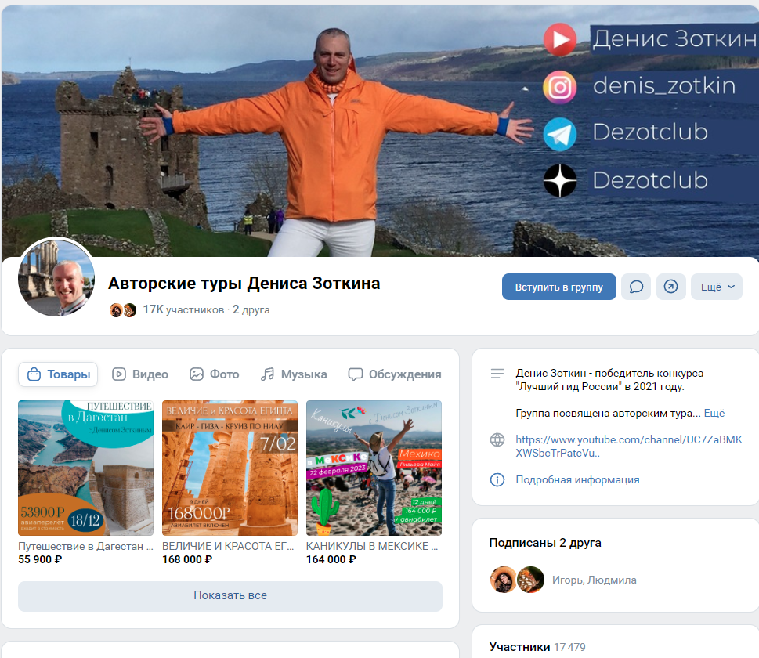
Блог 5. Денис Зоткин

Slide 10
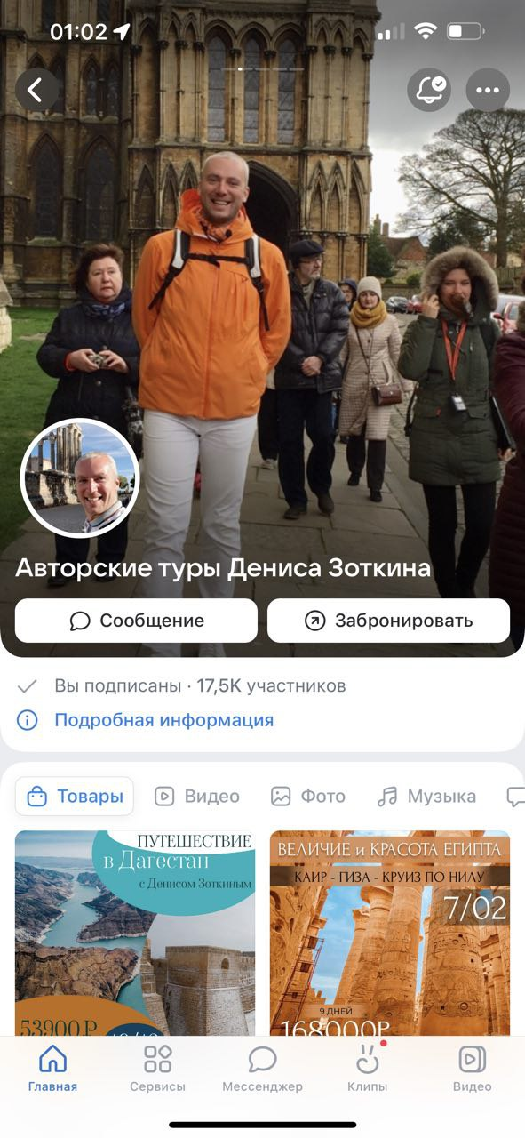
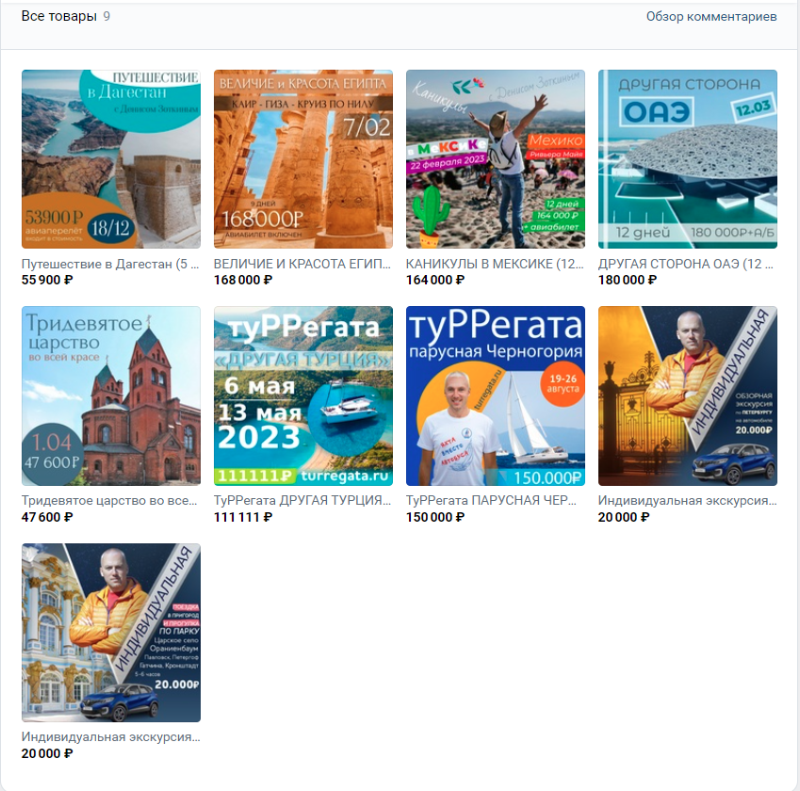
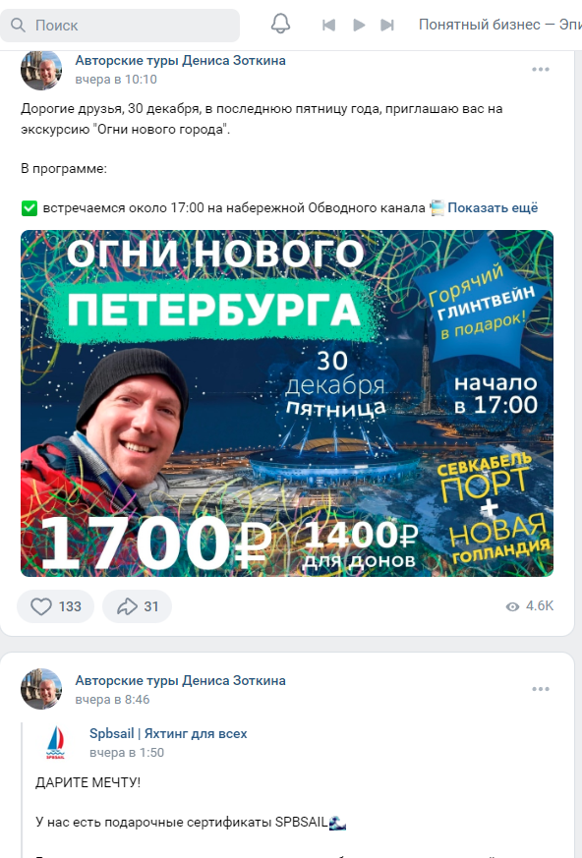
Блог 5. Денис Зоткин

Slide 11
Блог 5. Денис Зоткин
Денис Зоткин, гид-экскурсовод, Санкт-Петербург
https://vk.com/dezotclub
Подписчиков - 17,4к
Регалии: Лучший гид России 2021г. в номинации «Город»
Шапка профиля - простая, понятная. Обложка в мобильной версии - обычные фотографии.
Имеются товары, видео, фото, музыка, обсуждения. Нет сюжетов.
Посты/реакции - посты публикует часто, реакция на них есть, комментариев до 40.
Посты пшет без вовлечения, часто в публикциях их даже нет.
Автор публикует видео своих путешествий по зарубежным странам и России, и пишет к ним небшие тизеры. Нет интриги в постах.
На личной странице (2,5 тыс подписчиков) делает репосты из своего сообщества, публикует фильмы-стримы, ссылки свой ютуб-канал. Закрыты комментарии.
Клипы имебются - до 10 шт.
Товары - предлагает туры по странам мира и России. Стоимость - высокая.
По итогу - сильные стороны: снимает постоянно стримы по локациям и странам, в остальном блог слабый.

Slide 12
Выводы:
1. Нужно перепрошить бизнес-сообщество. Поменять обложку в компьютерной версии, и живую облождку - в мобильной. Продумать общую концепцию блога. Найти хорошего дизайнера. Обложка должна содержать название, тизер, и профессиональное фото
2. Переименовать блог. Сделать его более понятным для аудитории и для системы поиска. В этом пока затык.
Тизер. Легкий, доступный, понятный даже ребенку.
Меню. Должно содержать вкладку отзывы, обо мне,
Товары. разместить карточки товаров - сувениров с указанием цены.
Услуги. разместить карточки услуг на экскурсии с указанием цены. Поскольку стоимость может варьировать, то показать диапазон цен.
Сюжеты. Заполнить Бекстейдж, Путешествия гида, Полезные советы, квест-викторина.
Клипы. Имеются. Выбрать стиль подписей для них.
Статьи. Писать полезные статьи по темам.
Видео. Проводить прямые эфиры, как в личном блоге, так и в бизнес-сообществе.
Фото. Фотосессии и фото хорошего качества из путешествий.
Составить контент-план. Придумать рубрики для постов, видео, клипов.
Хештеги. Детально прописать свои.
Это все нужно сделать первоначально.

Slide 13
Вопрос учителю
Елена Александровна, спасибо за задание.
Просмотрев большое количество блогов гидов-экскурсоводов, поняла, что мало таких, за которым мне хотелось бы зацепиться в качестве примера. Из представленных в отчете не могу никого выделить четко, поскольку каждый из гидов совершает упор на другие источники развития: Инстаграм, ютуб.
Еще раз благодарю за ваше внимание к нам, возможность разобраться со своими недочетами и ошибками. Хочется подготовить блоги к следующему туристическому сезону 2023.
Надеемся, что Вы в скором времени посетите Кисловодск, и увидите как город преобразился.

